Slide 1
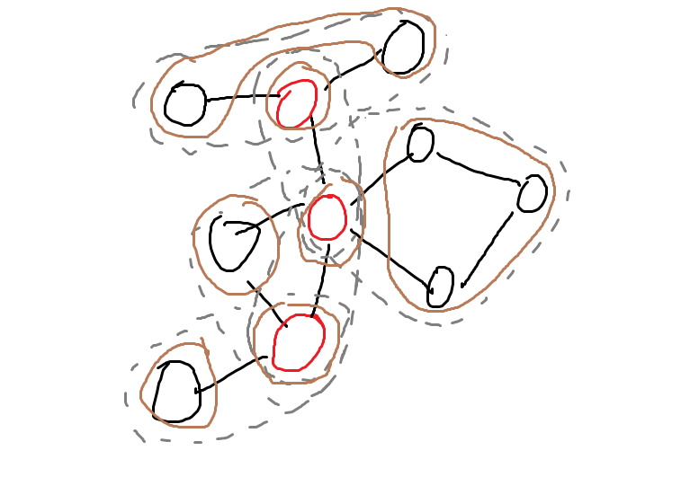

Slide 2
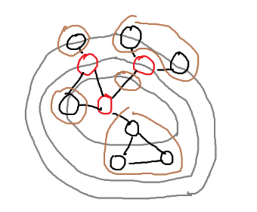

Slide 3
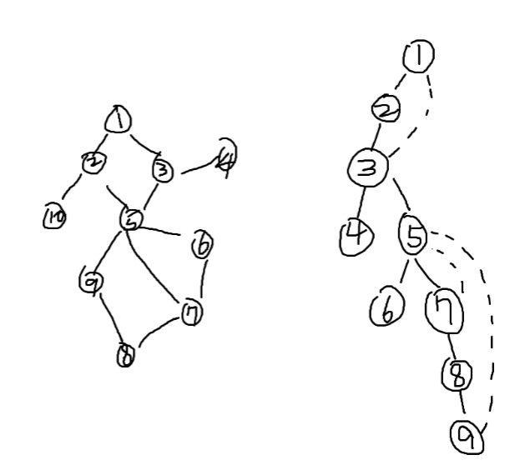

Slide 4
0
0
1
1
2
9
4
9
3
4
2
5
8
6
3
7
6
7
5
8

Slide 5
0
0
19
1
1
18
9
4
2
3
4
17
2
5
5
8
9
16
3
7
6
6
7
10
13
14
15
8
11
12

Slide 6
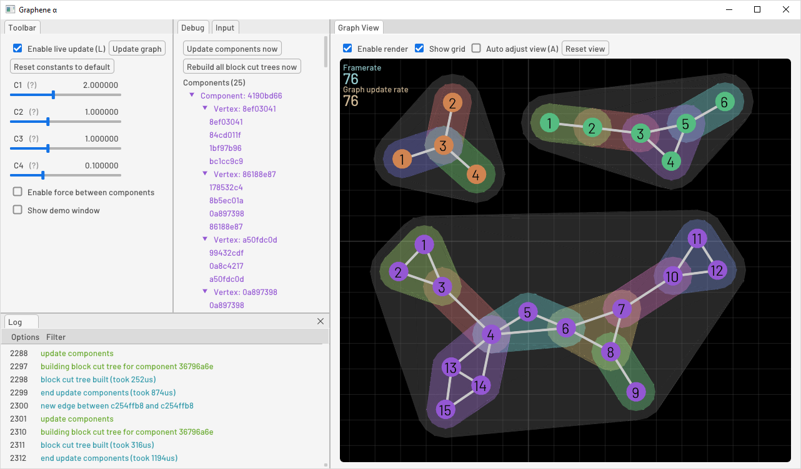
偵錯
工具列
將圖的結構以樹狀
圖表示，亦可顯示
一些偵錯的資訊。
提供使用者調整、
控制參數的功能。
執行日誌
顯示程式運行過程的輸出，
印出發生的錯誤或執行的操作等。
檢視視窗
渲染圖、接受使用者的互動。

